Slide 1
یادگیری ماشین
شبکه‌های بازگشتی
پردازش متن
پاییز۹۹

Slide 2


Slide 3
کلمات کلیدی این بخش
Tokenization
Word Embedding
recurrent neural networks (RNNs)
Long Short-Term Memory (LSTM)

Slide 4
فهرست مطالب
کلیات پردازش متن
Tokenization
N-gram
Vectorization
One-hot
Word embedding
Pretrain
Train
Recurrent Neural Networks
LSTM
CNN & Text
پیاده سازی با تنسورفلو

Slide 5
کلیات پردازش متن
تلاش برای فهم زبان طبیعی(NLU)
در زبان طبیعی ترتیب کلمات در دنباله‌ها اهمیت بسیاری دارد
با این که کیفیت صداش افتزاح بود ولی در کل خوب بود.(نظر مثبت)
با این که کیفیت صداش خوب بود ولی در کل افتزاح بود.(نظر منفی)

Slide 6
کلیات پردازش متن-تبدیل متن به ...؟
برخلاف تصویر که داده‌ای بسیار با معنا برای ماشین است متن یک داده‌ی سخت‌فهم است.
بردار کلمات
بردار کاراکتر‌ها
بردار ngram ها (کم کاربرد)
Tokenization

Slide 7
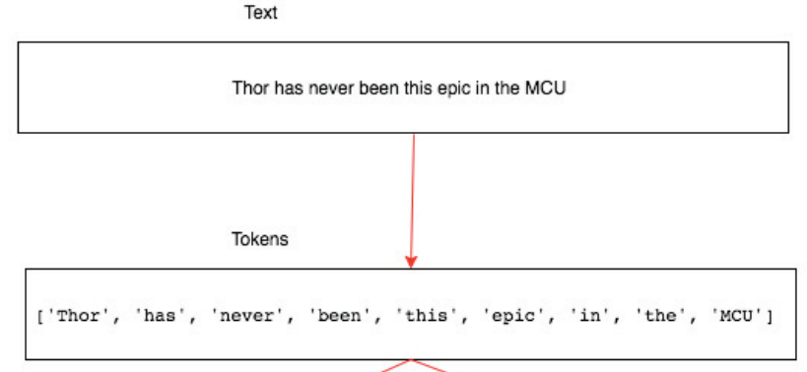
Tokenization(word)

Slide 8
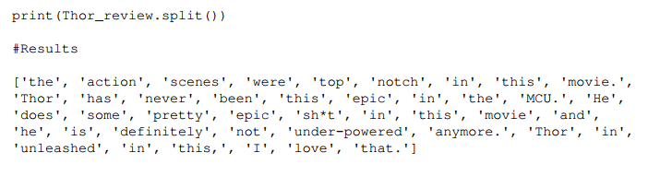
Tokenization(word)

Slide 9
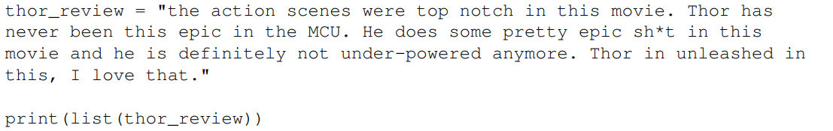
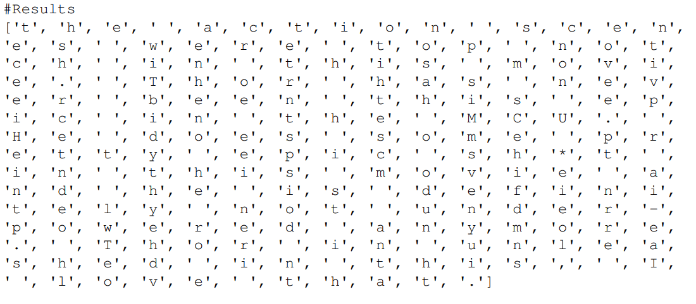
Tokenization(character)

Slide 10
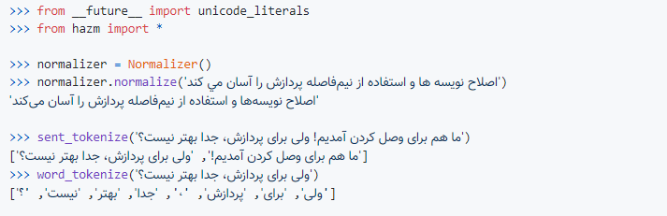
hazm

Slide 11
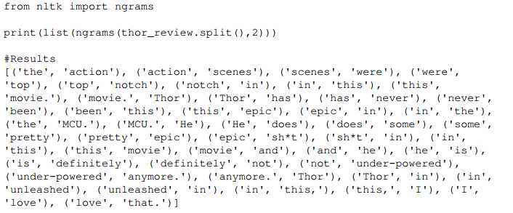
ngram

Slide 12

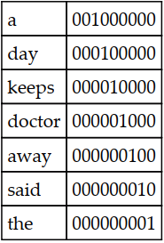
Vectorization(One-hot encoding)

Slide 13
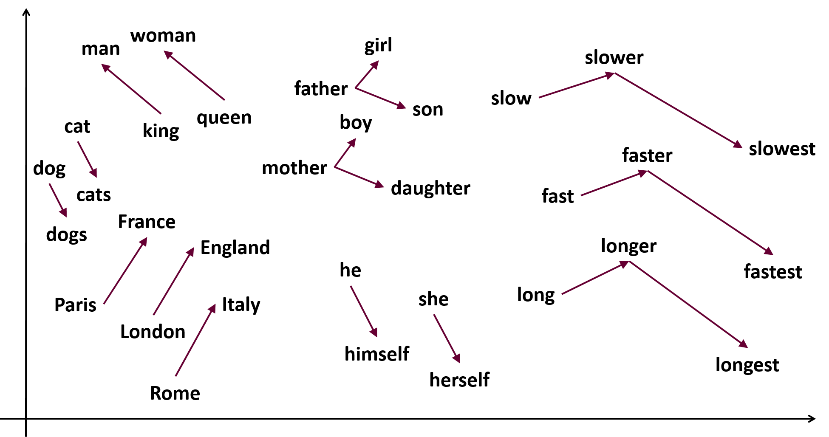
Vectorization(word-embedding)

Slide 14
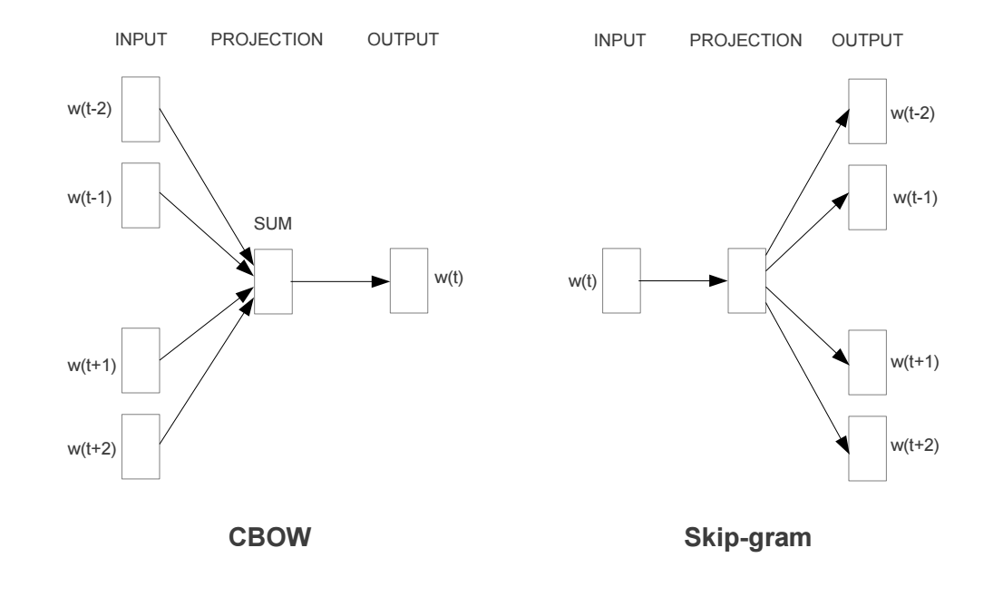
Vectorization(pretrain)
Word2vec

Slide 15
Training word embedding by building a sentiment classifier
Input Sentence
Embedding Layer
Sentiment Classifier
Class Label

Slide 16
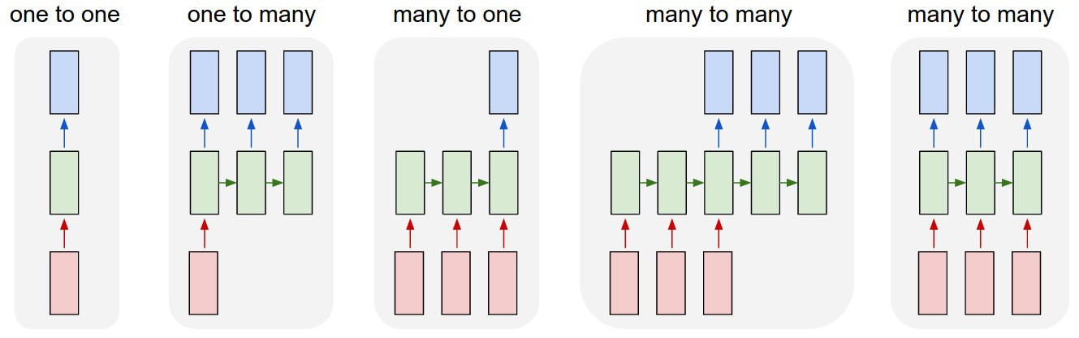
Recurrent Neural Networks
Each rectangle is a vector and arrows represent functions (e.g. matrix multiply). Input vectors are in red, output vectors are in blue and green vectors hold the RNN's state (more on this soon). From left to right: (1) Vanilla mode of processing without RNN, from fixed-sized input to fixed-sized output (e.g. image classification). (2) Sequence output (e.g. image captioning takes an image and outputs a sentence of words). (3) Sequence input (e.g. sentiment analysis where a given sentence is classified as expressing positive or negative sentiment). (4) Sequence input and sequence output (e.g. Machine Translation: an RNN reads a sentence in English and then outputs a sentence in French). (5) Synced sequence input and output (e.g. video classification where we wish to label each frame of the video). Notice that in every case are no pre-specified constraints on the lengths sequences because the recurrent transformation (green) is fixed and can be applied as many times as we like.

Slide 17
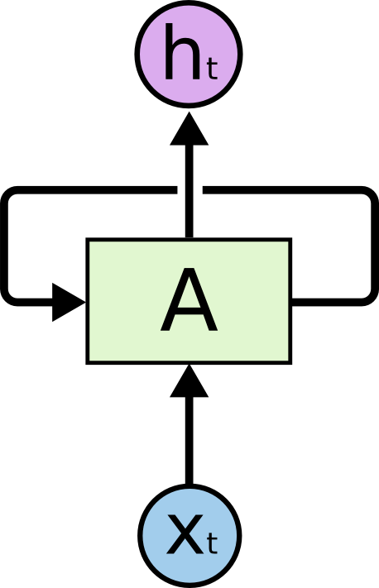
Unfolding RNN

Slide 18
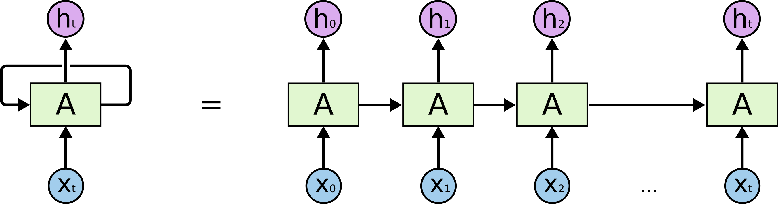
Unfolding RNN

Slide 19
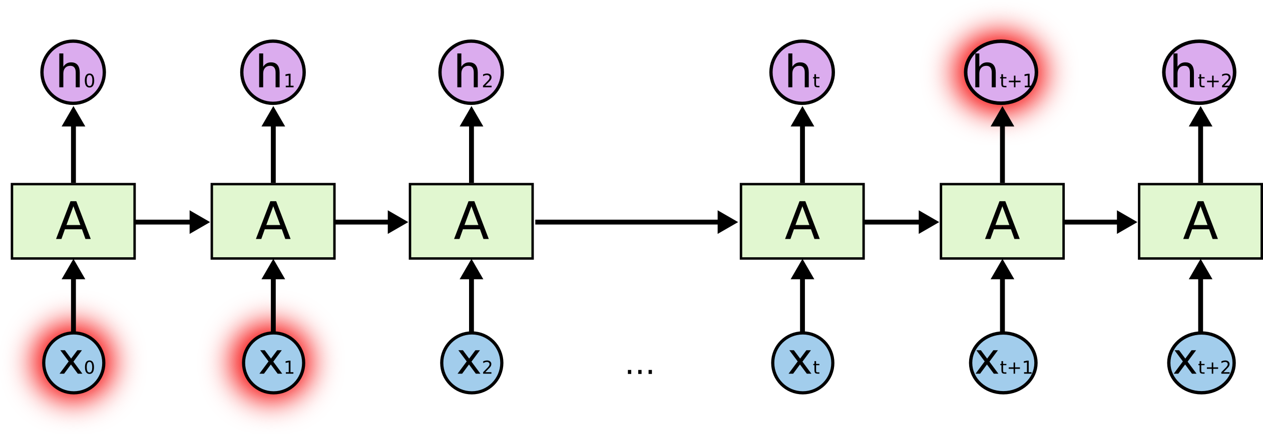
Long-Term Dependency

Slide 20
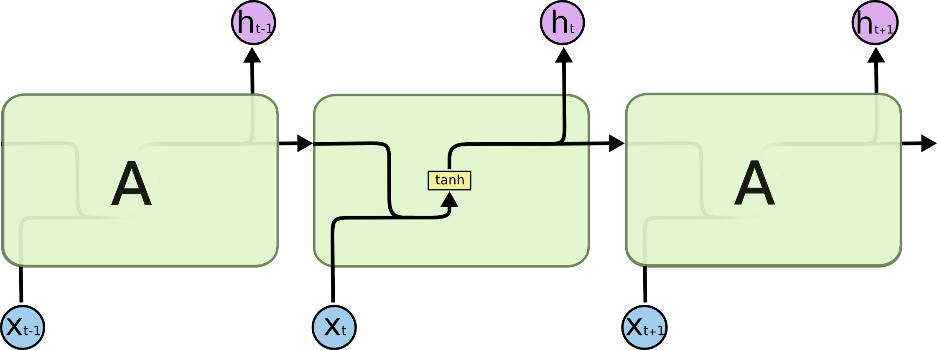
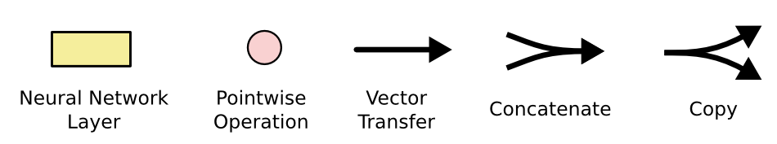
Vanilla RNN

Slide 21
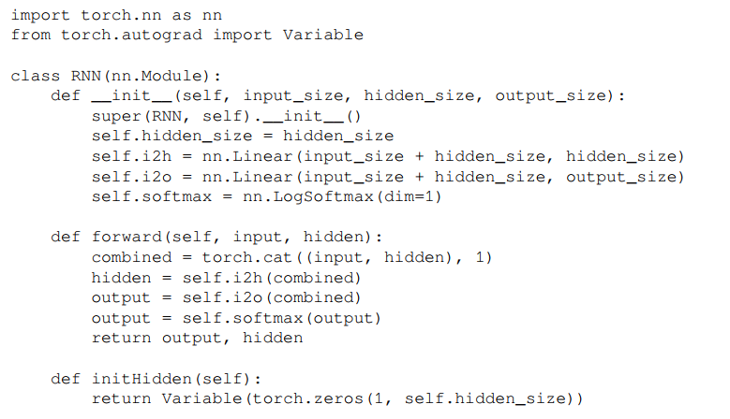
Vanilla RNN

Slide 22

LSTM (Long-Short Term Memory)

Slide 23
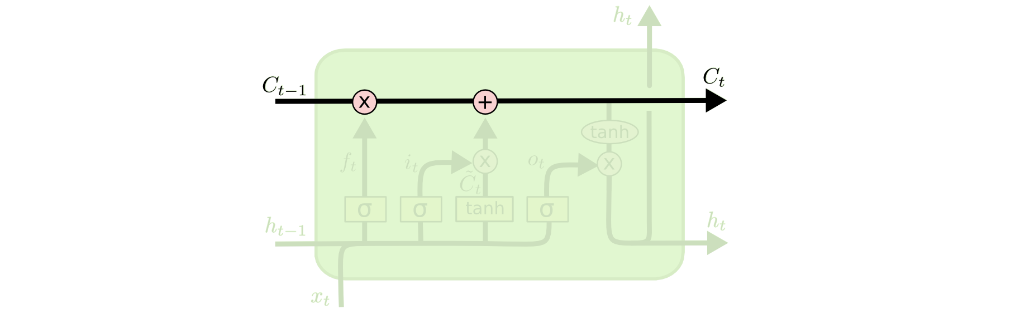
LSTM (Cell State)

Slide 24
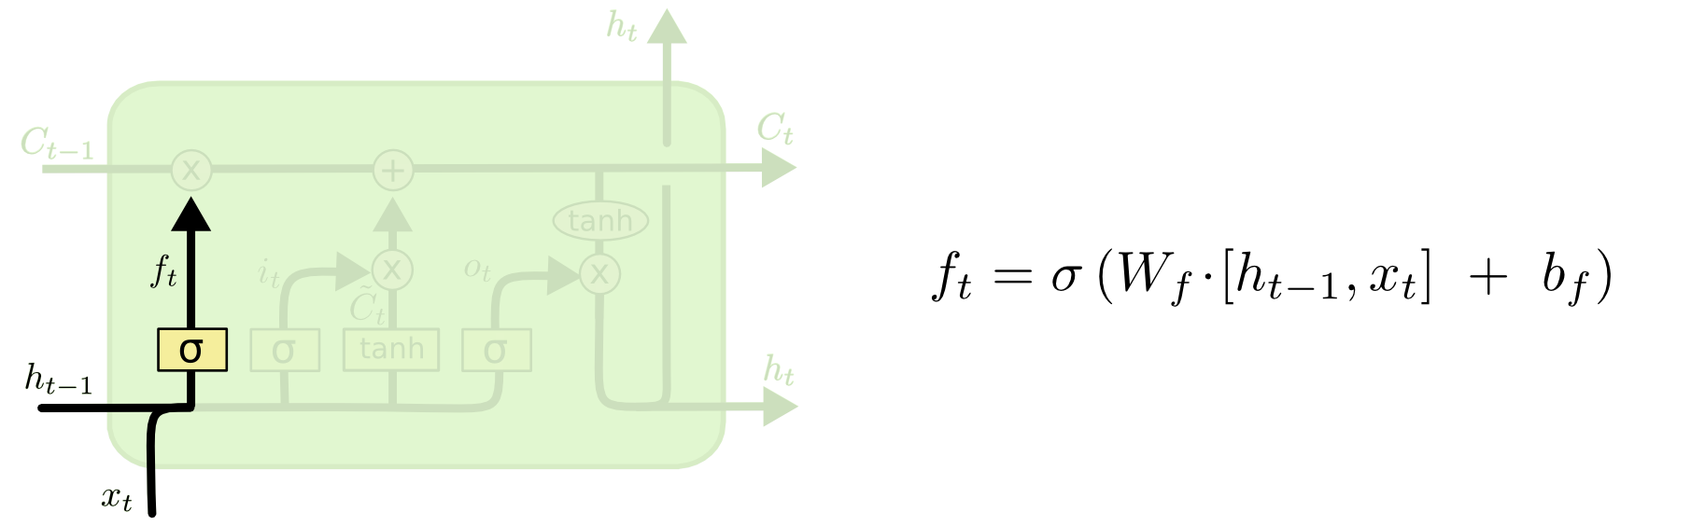
LSTM (forget gate layer)

Slide 25
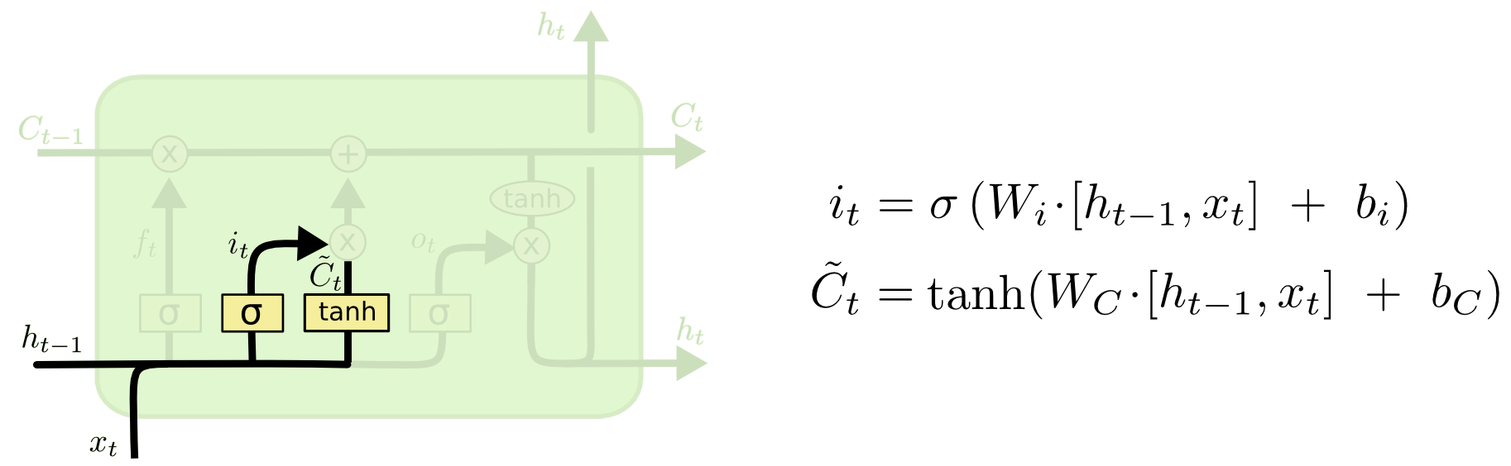
LSTM (input gate layer)
a tanh layer creates a vector of new candidate values

Slide 26
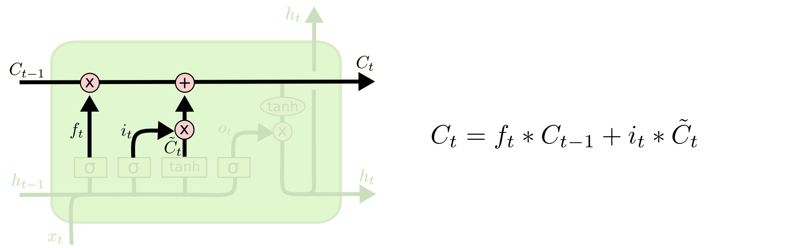
Cell State Final Value

Slide 27
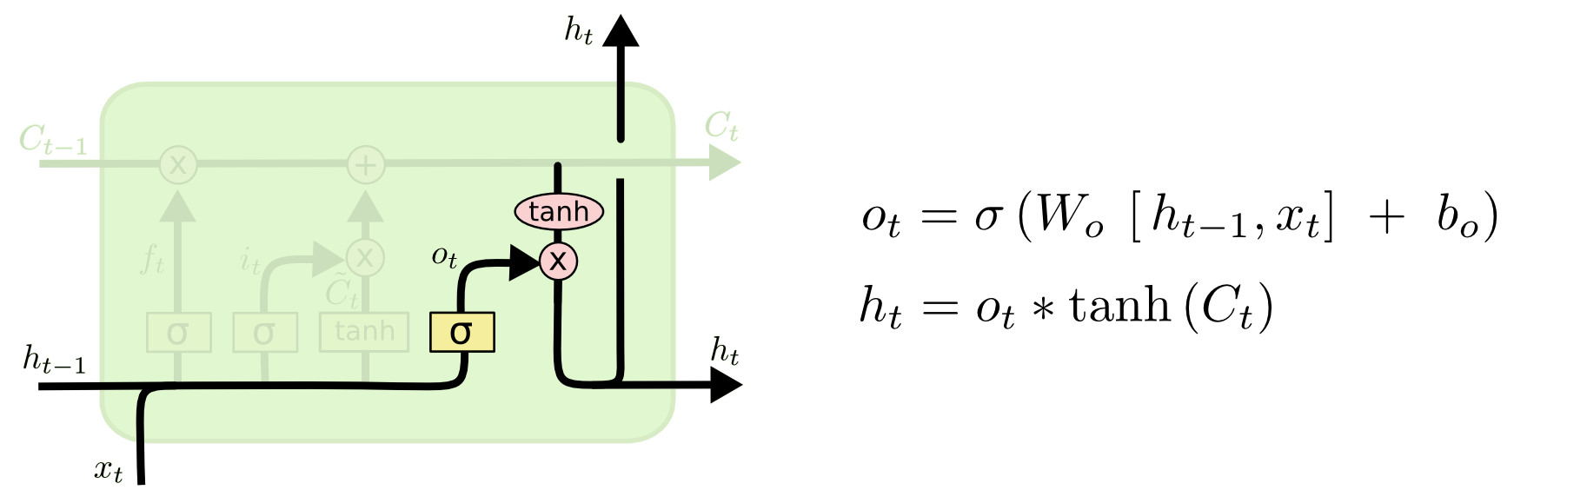
Output Value

